Slide 1
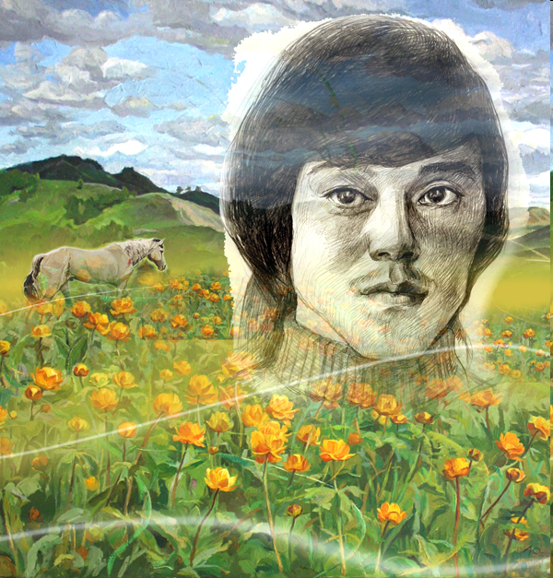
Кыштымов Анатолий Петрович (10 февраля 1953г.- 7 сентября 1982г.) Презентацию подготовила Григорьева В.Н., преподаватель русского языка и литературы ГБПОУ РХ ЧМТТ

Slide 2
Анатолий Кыштымов
Где на скалах деревья упруго
Нежным корнем пробили камень…
Я приду туда добрым хирургом,
Обниму эти корни руками…
Где метель со злорадством и силой
Рвет цветы и уносит их в море…
Я приду туда крышей синей
И прикрою цветы собою…
Где река, озверев от ливня,
Затопляет мохнатые гнезда,
Я спасу тех птенчат…
И сильных
Провожу их в весенний воздух.
Я приду … Где я очень нужен.
Я предстану спасеньем и счастьем…
Свое сердце я отдал людям
И природе. На равные части…

Slide 3
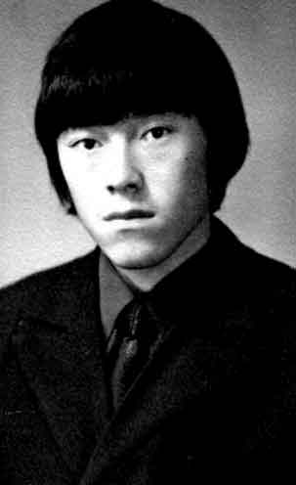
Анатолий Кыштымов
В студеную ночь 10 февраля 1953 года в селе Московское Усть-Абаканского района родился у Марии и Петра Кыштымовых мальчик, которого назвали Анатолием. Вскоре родители переехали вглубь Боградской тайги в селеньице Пилорама.
Все первые детские годы провел Толя в тайге, радуясь вечнозеленым хвойным деревьям, необычайно нежным в любую пору белоствольным березкам, где весной все полыхало от жарков, летом и осенью от ягод, грибов.
В годы раннего детства Толя жил, удивляясь красоте окружающей природы…

Slide 4
Анатолий Кыштымов
В тайгу вошел и замер удивленный,
И, распахнув глаза, застыл на миг!..
Среди травы, резной, густо-зеленой,
Открылся мне калейдоскопный мир!
О, сколь цветов! В траве благоухая,
Росой звеня, горя земным огнем,
В стволы деревьев радуги бросая,
Вдруг отразились на лице моем!

Slide 5
Красота природы Хакасии сформировала поэтический мир Анатолия, он с детства был воспитан гармонией природы, самым естественным образом он ощутил себя частицей этой красоты:
И вот поляна, а на ней,
Жарки качаются кострами,
Где синь небес, в тени ветвей…
Перед судьбой и перед нами…

Slide 6
Анатолий Кыштымов
В поклонении красоте он и прожил всю свою короткую жизнь.
Любовь к поэзии у Анатолия Кыштымова проявилась рано.
Первые стихи им написаны в одиннадцатилетнем возрасте. Писал он
всегда на русском языке, потому что не знал языка своего народа.
Однако в своих стихах поэт воспевал душу хакасского народа:
Красота, как радостный родник,
Пить и пить, не отрывая глаз…

Slide 7
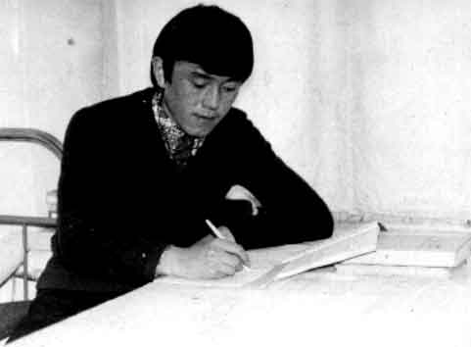
Анатолий Кыштымов
В 1970году закончил 10 классов Московской школы. Еще в школе писал стихи, собирая их в общую тетрадь. После школы год работал в родном совхозе на стрижке овец. В 1972 году поступил в Абаканский государственный педадогический институт на филологический факультет. Был бессменным редактором факультетской газеты, членом литературного объединения института. Выступал со своими стихами перед студентами. Кроме поэзии, увлекался рисованием, работой по дереву .

Slide 8
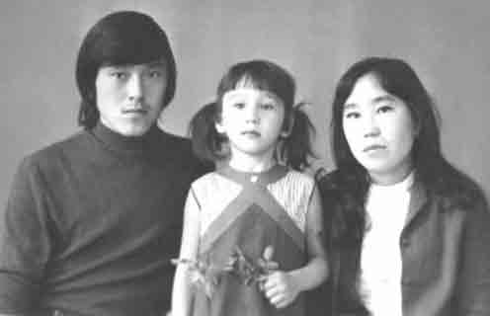
Анатолий Кыштымов
После окончания института, в 1976 году, Анатолий Кыштымов начинает работать в школе 10 г. Абакана учителем черчения и рисования, потом художником-оформителем в отделении железной дороги и во Дворце пионеров. Вечерами занимался оформлением методических стендов в школе 11. В этот период в жизни поэта происходит важное событие: у него появляется семья. Он стал хорошим отцом приемному сыну и родившейся дочери. Все новые и новые стихи появляются на свет

Slide 9
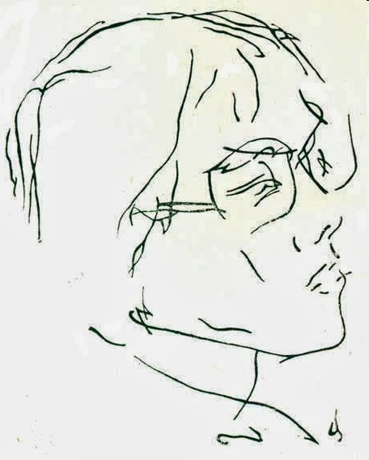
Анатолий Кыштымов
Стихи его не брали печатать республиканские газеты, не хотели издавать отдельным сборником, коллеги по писательской организации обвиняли его в том, что он не пишет на родном языке, не принимали в Союз писателей.

Slide 10
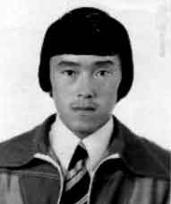
Анатолий Кыштымов
Анатолий создает свой орган издания, который называет "Сампич"- сам пишу, издаю, читаю- и становится автором-издателем своих книг: "Радость дождя", "Дождь", "Здравствуй", "Сказка о мышонке..... ", "......." и другие. Яркие, оригинальные иллюстрации этих книг говорят о самобытном таланте поэта и художника.

Slide 11
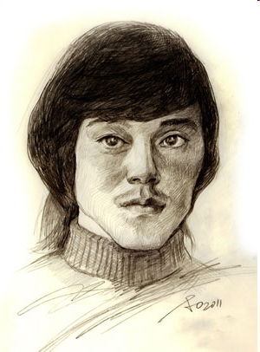
Анатолий Кыштымов
Первый сборник стихов "Я не прощаюсь" вышел а городе Абакане в 1993 году, после смерти поэта, и сразу нашел своего читателя. Тема его поэзии- природа, любовь, размышления о смысле жизни.
Доверительная интонация лирики Кыштымова заставляет читателя вновь и вновь возвращаться к его стихам.

Slide 12
Анатолий Кыштымов
Хакасским Есениным называют на Родине Кыштымова. И это сравнение неслучайно. Есенинские мотивы явно присутствуют в его поэзии, особенно в раннем творчестве.
Ветхий домик с озябшей крышей, Что вдруг окна твои загрустили?.. Иль ты чувствуешь уж, как мыши Все завалинки пропрорыли?

Slide 13
Анатолий Кыштымов
Главная тема его творчества – любовь. В любви своей он предельно искренен, нежен и беззащитен, а из поэтических строк струится благородная мужская страсть:
Я опять его пригублю
Из плеча и из локона милого,
Это слово святое «люблю»,
Что началом похоже на имя твое.
Вновь оно нас оставит одних
И я долго до полночи звездной,
Буду видеть в глазах дорогих
Его музыку, эхо и осень…

Slide 14
«Мама моя милая…»
Идеальной женщиной, воплощением земного тепла, доброты и любви является в поэзии мать Кыштымова. Стихотворения, ей посвященные, примечательны просветленным эмоциональным рисунком, теплотой чувств, искренностью звучания.
Мама моя милая,
В платье том же ты,
На котором вылиняли старые цветы.
Люлькою колышется сито на руках,
Песни твои слышатся
Мне в любых углах.
Коль глаза закроются,
Надавит потолок,
Знаю, сразу вспомнится:
«Не болей, сынок…»
Вспомнится трескучее
В пляске у стола
Веретено певучее –
Мамина юла…

Slide 15
Анатолий Кыштымов
Вторая книга стихов "Избранное" вышла в 1998году в городе Абакане. Она интересна тем, что содержит, кроме стихов, воспоминания родных, близких, друзей. Эти воспоминания-размышления позволяют больше узнать о личности поэта, чертах его характера, душевных качествах.

Slide 16
Анатолий Кыштымов
За кажущейся простотой кыштымовских стихов кроется глубокая мысль. Он не переставал думать о жизни, о явлениях, проходящих вокруг.
Это подтверждает одна из притч, написанных поэтом.
" Людям Бог дает солнце, а они прячутся от него под дерево. Людям Бог дает дождь- и они прячутся от него под зонтики, людям Бог дает смерть- и они ее принимают."
Кыштымов шагнул навстречу смерти сам, добровольно приняв ее, уйдя в мир, который манил его своей тайной.

Slide 17
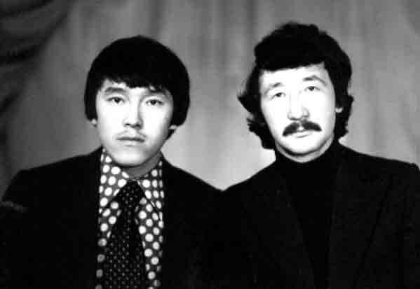
За три дня не станет меня.
За три дня не станет меня. Пусть забуду последний день- Буду помнить одно: земля. Мне три дня еще быть на ней. Станут тихо прощаться дома. Ветер ткнется за воротник... И настанет та самая тьма, За которой любимой вскрик…

Slide 18
Анатолий Кыштымов
В 1998году в школе 11 г. Абакана, где временно работал поэт, создан Мемориальный класс имени А. Кыштымова. Небольшой музей создан и в селе Московское, на Родине поэта. Сегодня стихи А. Кыштымова включены в региональные школьные программы. Написаны монографии по его творчеству.

Slide 19
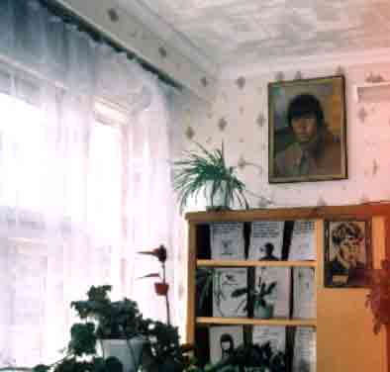
«Листозвон золотой"
Третья книга поэта «Листозвон золотой" вышла в 2000 году в Абакане. Особенностью издания является публикация большинства текстов по рукописям, оригиналам, не тронутым правкой. Ряд стихотворений публикуется впервые.

Slide 20
Анатолий Кыштымов
К 60-летию со дня рождения в Абакане вышел сборник стихов Анатолия Кыштымова «Жарки растут в твои ладони».
В книгу вошли как ранее опубликованные произведения, так и не известные стихи. Большинство текстов напечатано по авторским рукописям и без цензурных ограничений – в этом особенность данного сборника.

Slide 21
«Жарки растут в твои ладони»
В поэтическом сборнике «Жарки растут в твои ладони» стихи разного плана: и ранние, и поздние. Последние, более строгие, немного «суховаты», без цветистых слов, но сколько в них внутренней боли, любви ко всему земному. Поэт воссоздаёт, казалось бы, мимолётные мгновения, «камерные» состояния природы и души. Взять хотя бы «Закурю дешёвую «Приму»... Сдержанное, мужское стихотворение. Простота удивительная, а как переворачивает душу! Либо это — «Есть в осени что-то от старой иконы...» Вот она где — тайна поэзии…
.

Slide 22
Анатолий Кыштымов
Взгляните на портрет поэта. На вас смотрят глаза вдумчивые, серьёзные. Всё существо его пытается понять мир, в который пришло

Slide 23
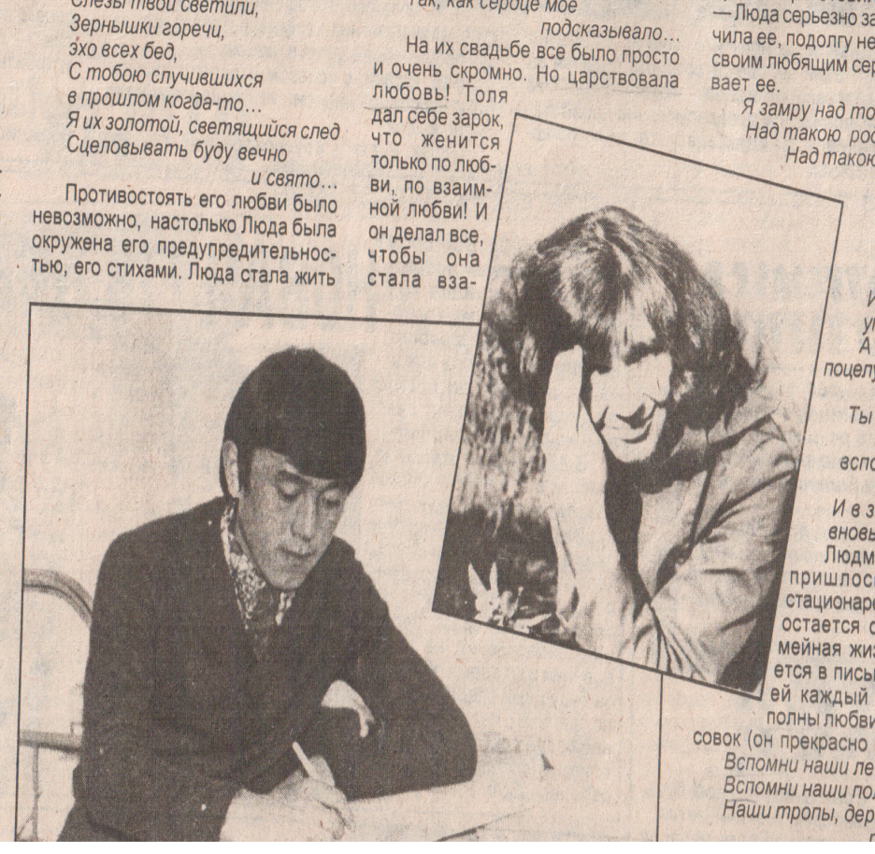
Анатолий Кыштымов
"Он пришел на землю неслучайно. Он пришел воспеть в поэтических строках Женское начало: "Мать, Возлюбленную, Подругу, Жену".
Л. Катаева, секретарь Союза писателей Хакасии

Slide 24
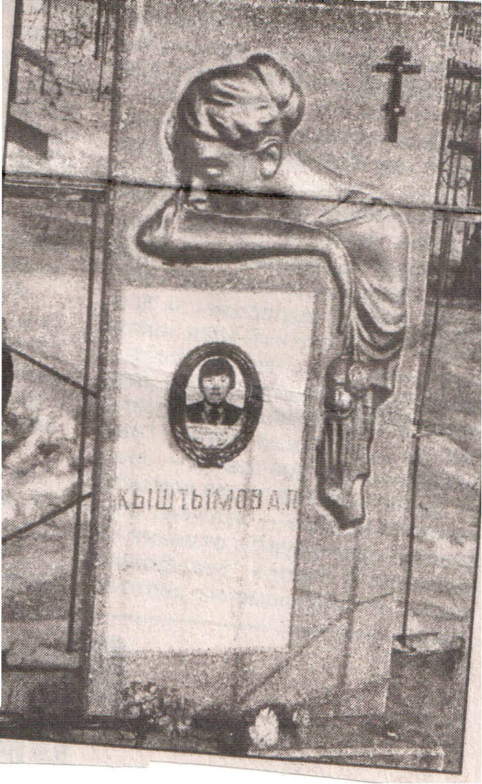
Анатолий Кыштымов
Когда уйду - не плачьте обо мне,
Не плачьте обо мне, шепча молитвы.
Считайте, я в каком-нибудь окне
Стою, смотрю, но к вам не в силах выйти.
Машу я вам прощальною рукой,
Когда я вспомнюсь – улыбнитесь тихо…

